Slide 1

Análisis y Diseño Estructurado
LICENCIATURA EN SISTEMAS
Ingeniería de Software I - 2014
Prof. Darío Rodríguez

Slide 2
INTRODUCCIÓN AL MODELO DE ANÁLISIS
En un nivel técnico, la ingeniería del software empieza con una serie de tareas de
modelado que llevan a una especificación completa de los requisitos y a una
representación del diseño general del software a construir. El modelo de análisis, realmente un conjunto de modelos, es la primera representación técnica de un sistema.
El modelo de análisis debe lograr tres objetivos primarios:
Describir lo que requiere el cliente
Establecer una base para la creación de un diseño del sistema
Definir un conjunto de requisitos que se pueda validar una vez que se construye el sistema

Slide 3
ENFOQUES PARA EL ANÁLISIS Y DISEÑO DE SOFTWARE
Análisis y Diseño Estructurado
Análisis y Diseño OO
  El Análisis y Diseño Estructurado, considera como entidades separadas los datos y los procesos que los transforman.
  Los datos se modelan en una forma que define sus atributos y relaciones.
  Los procesos que manipulan datos se modelan de una forma que muestra cómo transforman los datos cuando los datos fluyen por el sistema.
  El Análisis y Diseño Orientado a Objetos, se centra en la definición de clases y en el modo en el que colaboran una con otra para cumplir con los requerimientos del cliente.

Slide 4
ANÁLISIS Y DISEÑO ESTRUCTURADO
Introducción
Propone la creación de modelos del sistema que representen los procesos, los flujos y las estructuras de los datos de una manera jerárquica o “Top–Down".
Pasando de una visión general del problema hasta llegar a un nivel de abstracción menor.
Este enfoque se focaliza en las funciones o procesos del sistema, en la estructura de datos, o en ambos aspectos, dando lugar a metodologías orientadas a procesos, a datos y mixtas.

Slide 5
ANÁLISIS Y DISEÑO ESTRUCTURADO
Introducción – cont.
Basadas en técnicas graficas dando lugar al concepto de especificación estructurada.
Una especificación estructurada es un modelo grafico, particionado, descendente y jerárquico de los procesos del sistema y de los datos utilizados por los procesos
se compone de:
es un almacén con definiciones de todos los datos consumidos y producidos por el sistema
Diccionario de datos (DD)
representa las relaciones entre los datos, es la notación que se usa para realizar la actividad de modelado de datos.
Diagrama entidad-relación (DER)
(1) proporcionar una indicación de cómo se transforman los datos a medida que se avanza en el sistema, y (2) representar las funciones (y subfunciones) que transforman el flujo de datos.
Diagrama de flujos de datos (DFD)
indica cómo se comporta el sistema como consecuencia de sucesos externos.
Diagrama de Transición de Estados (DTE)

Slide 6
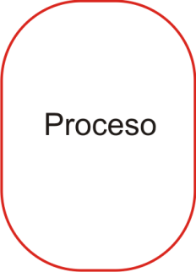



DIAGRAMA DE FLUJOS DE DATOS (DFD)
El DFD adopta un punto de vista del tipo entrada-proceso-salida para el sistema. Es decir, los datos entran al sistema, son transformados por elementos de procesamiento y los datos que resultan de ello salen del sistema.
Procesamiento
El DFD se presenta en forma jerárquica. Esto quiere decir que el primer modelo de flujo de datos (en ocasiones llamado de nivel 0 o diagrama de contexto) representa al sistema como un todo. Los diagramas posteriores mejoran el diagrama de contexto y dan cada vez más detalles en los niveles siguientes.

Slide 7
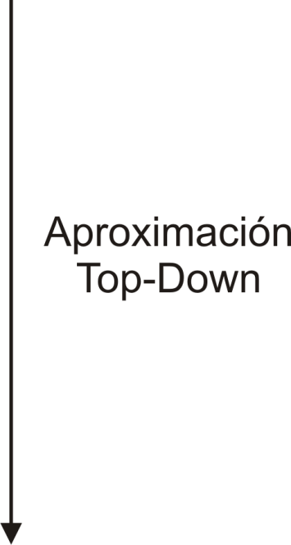
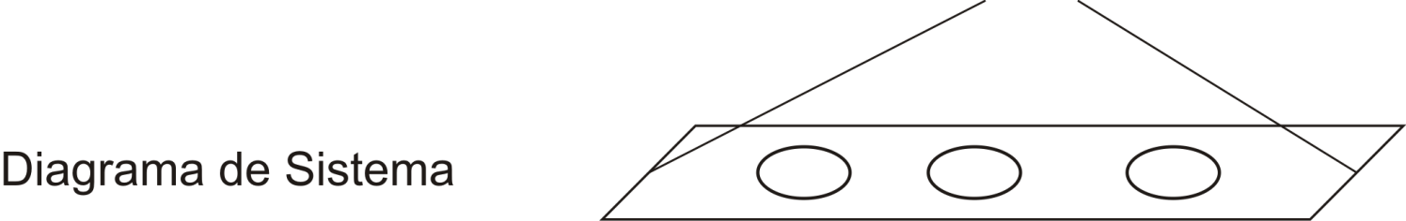
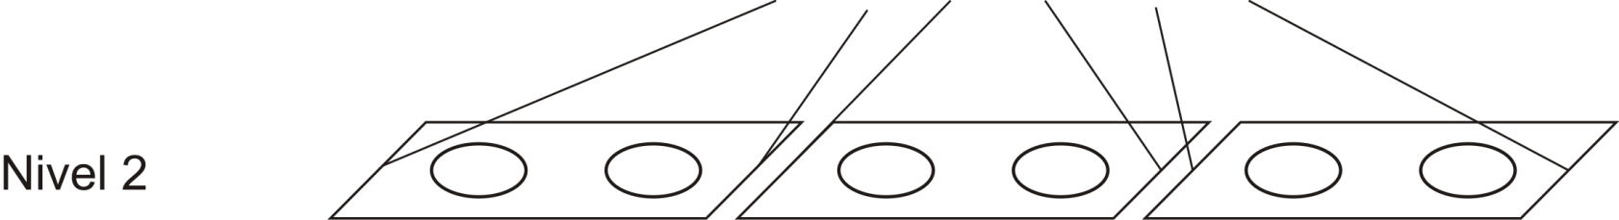

DIAGRAMA DE FLUJOS DE DATOS (DFD)
Niveles del DFD
La mejora del DFD da como resultado el refinamiento de los datos conforme avanzan por los procesos que constituyen la aplicación.
Notes:
A medida que el DFD se mejora con mayores niveles de detalle se efectúa la descomposición funcional implicita del sitema.
Al mismo tiempo…

Slide 8
DIAGRAMA DE FLUJOS DE DATOS (DFD)
El objetivo del Diagrama de Flujo de Datos (DFD) es modelar la situación de negocio desde el punto de vista de las funciones.
Esta técnica se centraliza en ver COMO funciona el sistema sin tener en cuenta CON QUIEN ni CON QUE.
La técnica de DFD se compone de tres elementos:
Diagrama de Contexto (DC)
Tabla de Eventos (TE)
Diagrama de Flujos de Datos (DFD)
Diagrama de sistema (DS)

Slide 9
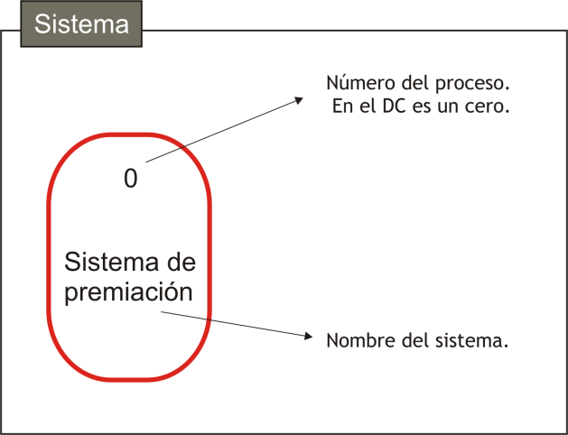
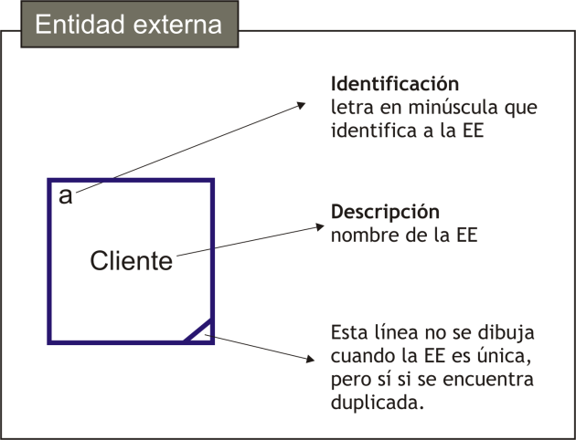
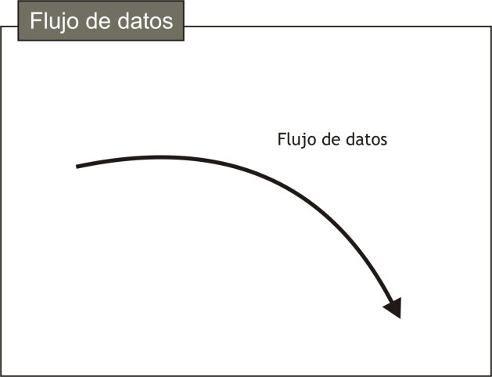
DIAGRAMA DE FLUJOS DE DATOS (DFD)
Diagrama de Contexto (DC)
Objetivo
El alcance e interacción del sistema con el ambiente.
Las interfaces con otros sistemas.
Los eventos ante los cuales el sistema debe responder.
La técnica de Diagrama de Contexto usa básicamente tres elementos:

Slide 10
DIAGRAMA DE FLUJOS DE DATOS (DFD)
Diagrama de Contexto (DC)
Pasos para realizar el DC:
Primer paso consiste en dibujar la burbuja del sistema, colocando el nombre del sistema.
Posteriormente identificamos los entes que se relacionan con el sistema, denominados entidades externas, las cuales deben estar señaladas con una letra minúscula ubicada en el ángulo superior izquierdo de ésta y se identifican por medio de un sustantivo. Cada letra identifica a una única entidad externa.
Por último representamos gráficamente los flujos a través de una flecha que entra o sale del proceso, representando datos en movimiento. El nombre asignado debe ser lo suficientemente representativo de los datos que viajan en él, nombrándolos con un sustantivo calificado o no.

Slide 11
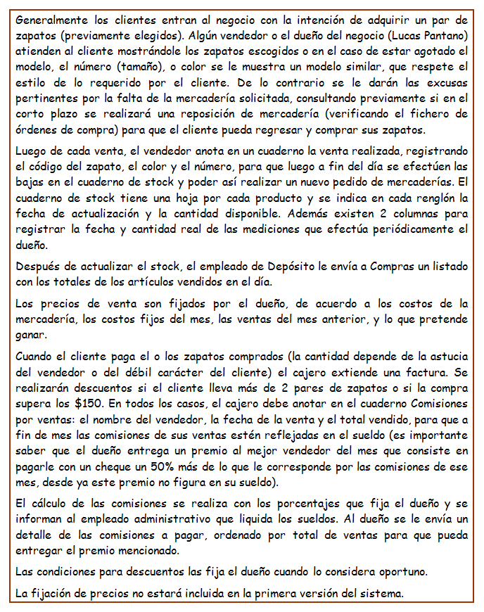
DIAGRAMA DE FLUJOS DE DATOS (DFD)
Ejemplo: Relevamiento de una Zapatería
Material de lectura de la Guía 3
Cliente
Compras
Dueño
Sist. de ventas de zapatos
Administrativo

Slide 12
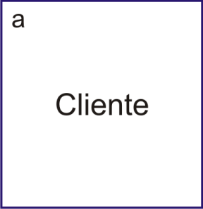
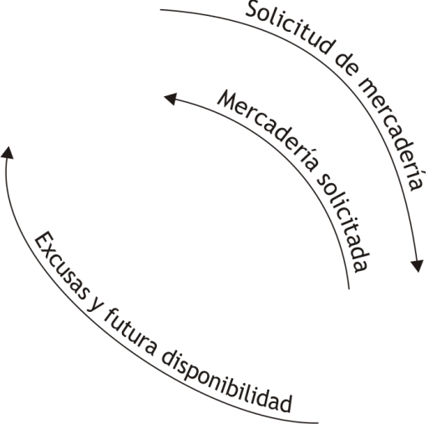
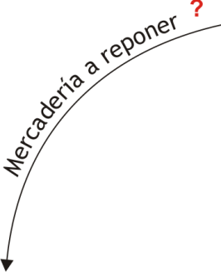
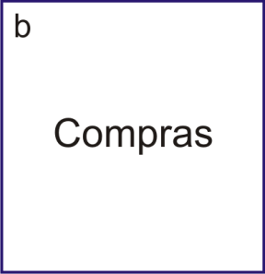
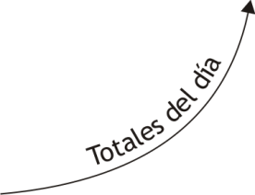
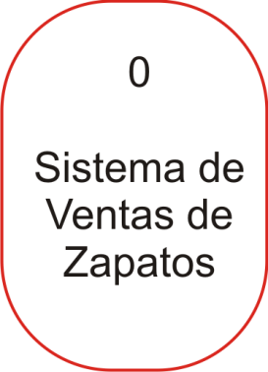
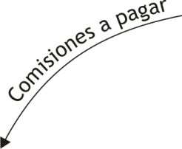
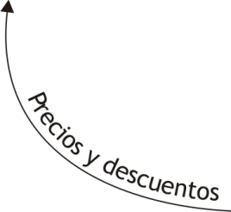
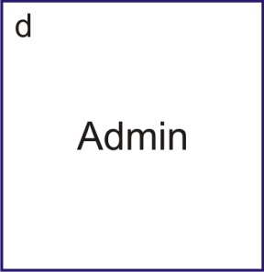
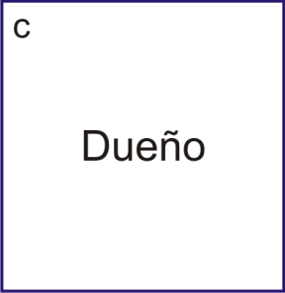
DIAGRAMA DE FLUJOS DE DATOS (DFD)
Diagrama de Contexto (DC)
El cliente solicita zapatos, el vendedor le entrega el modelo solicitado y el cliente se dirige a caja para efectuar el pago, en caso de que no se encuentre el modelo pedido, el vendedor ofrece disculpas e informa cuando lo tendrá.
Por otra parte el vendedor para determinar la disponibilidad del modelo de zapatos toma la información de futuras compras.
El dueño de la zapatería fija los precios y descuentos para la mercadería.
Y a fin del día se le informa a compras los totales de las ventas.
Se informa de las comisiones al empleado administrativo.

Slide 13
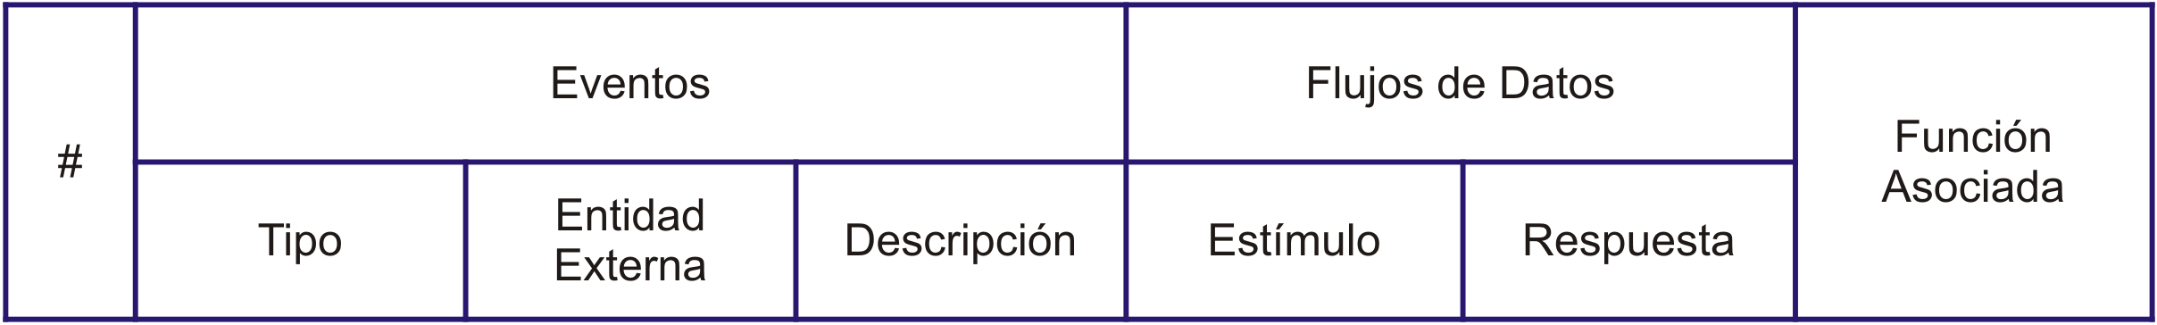
DIAGRAMA DE FLUJOS DE DATOS (DFD)
Tabla de Eventos (TE)
Objetivo: es encontrar e individualizar los eventos a los que reacciona el sistema.
Un evento es un suceso que ocasiona que el sistema reaccione de alguna manera, es decir, el sistema ante una determinada acción externa o interna genera respuestas para el sistema y/o las entidades externas.
Tabla de Eventos

Slide 14
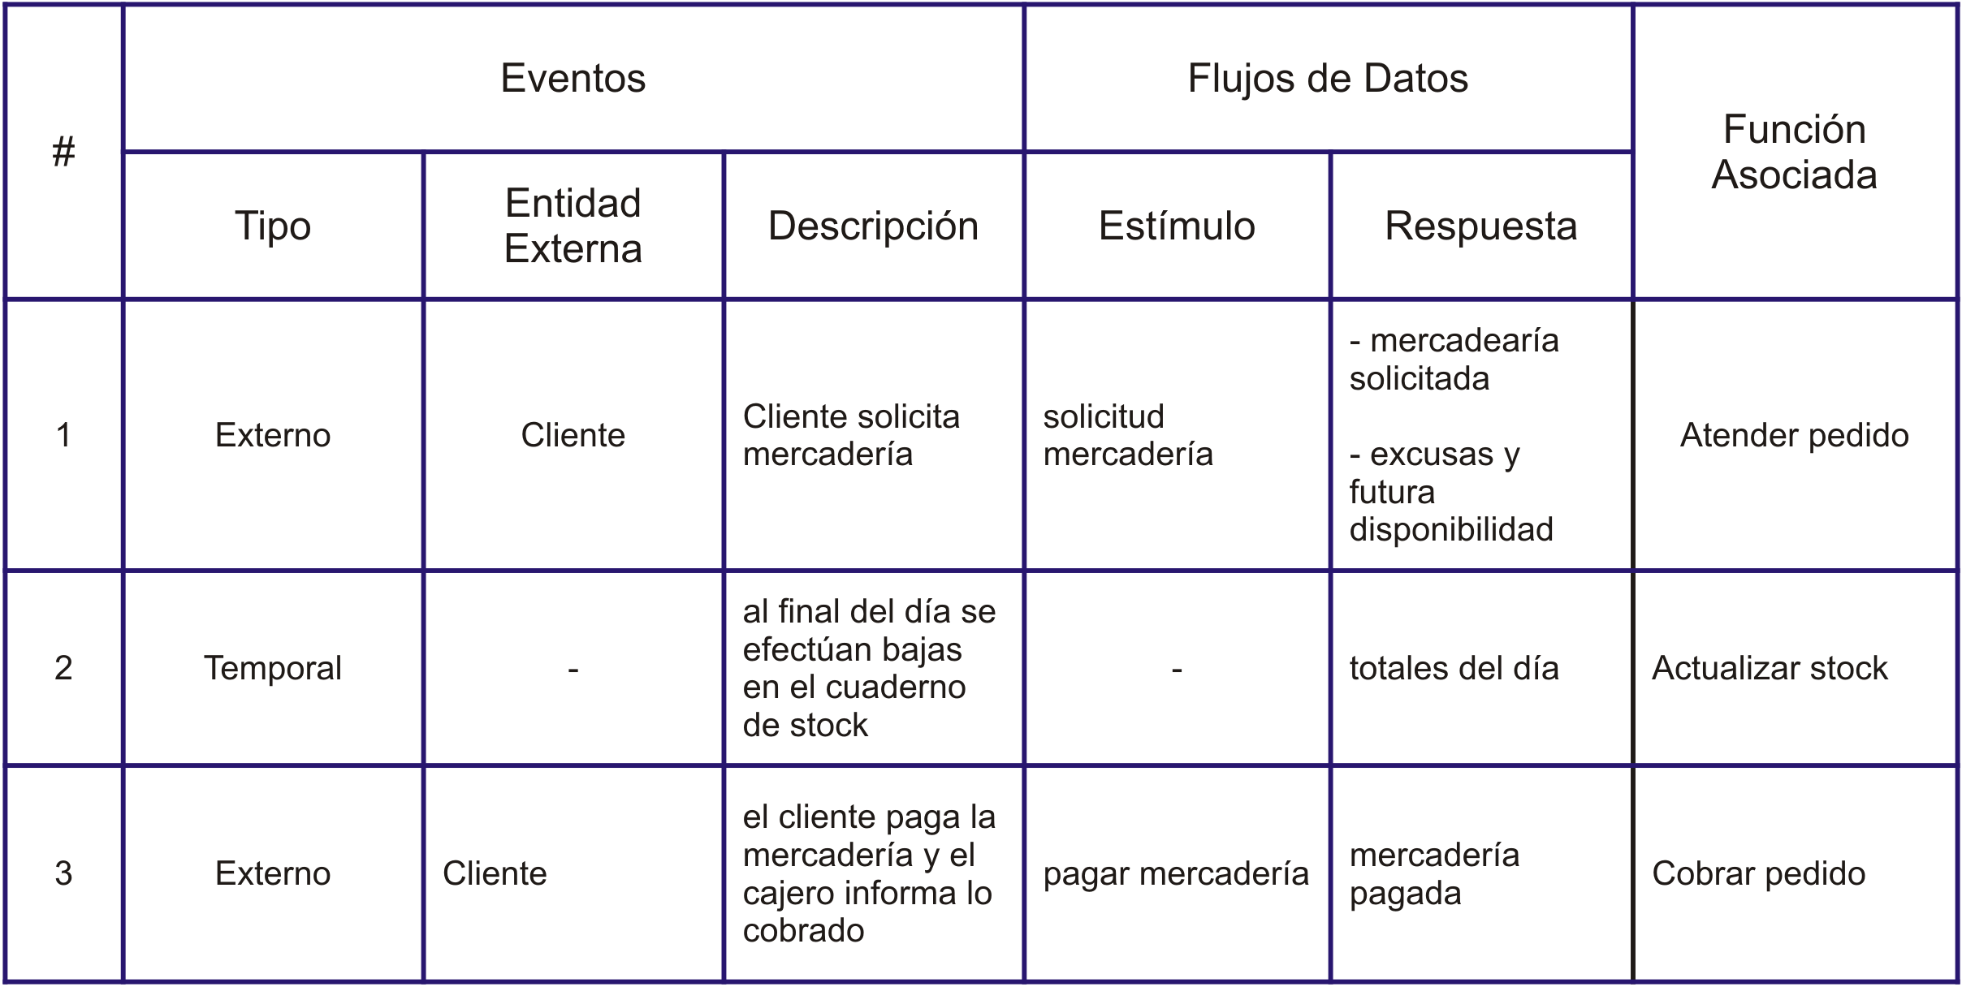
DIAGRAMA DE FLUJOS DE DATOS (DFD)
Tabla de Eventos (TE)
Siguiendo el relevamiento anterior construimos la TE

Slide 15
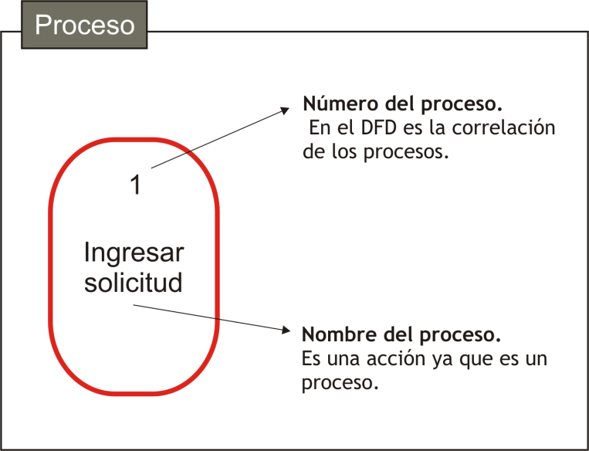
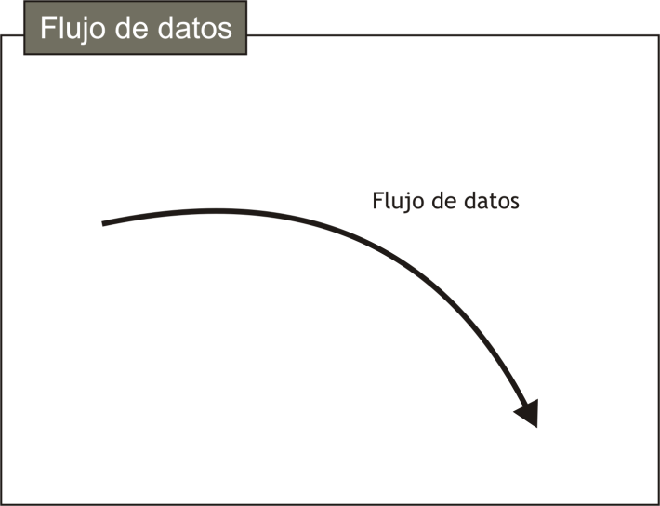

DIAGRAMA DE FLUJOS DE DATOS (DFD)
Diagrama de Sistema (DS)
El DFD consta de los siguientes elementos:

Slide 16
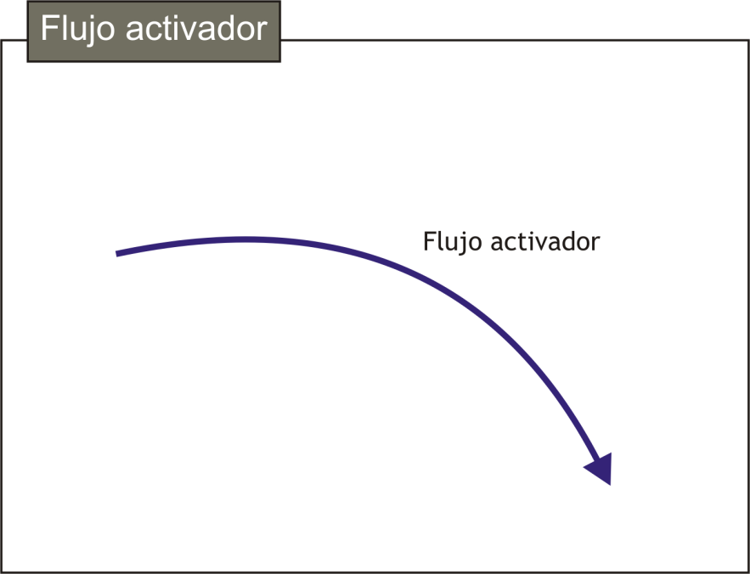
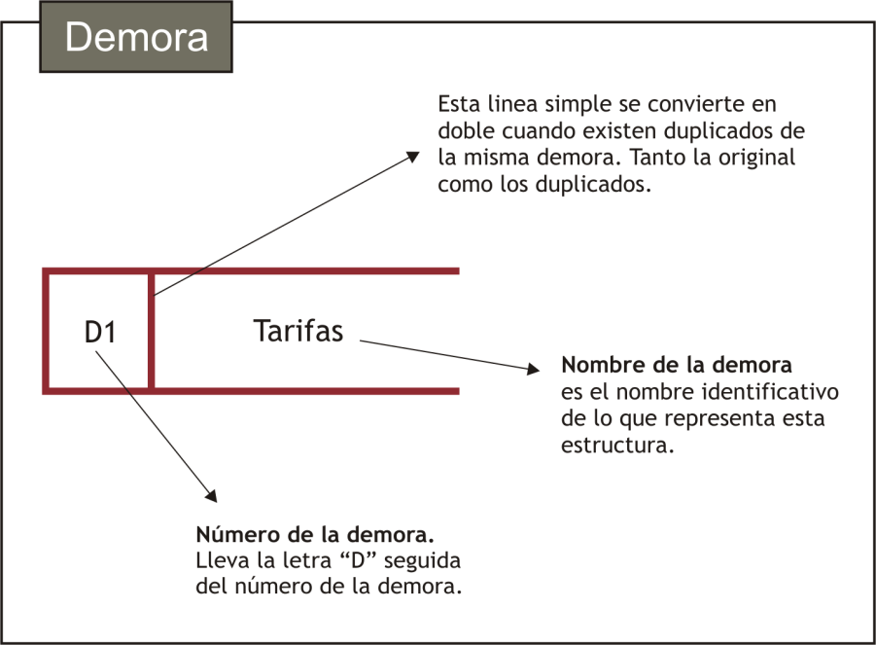
DIAGRAMA DE FLUJOS DE DATOS (DFD)
Diagrama de Sistema (DS)
Los flujos activadores son aquellos datos con que se inicia el proceso en cuestión, y se identifican con doble línea o bien una mas gruesa. Son los que mencionamos en la tablas de eventos.
Una demora es el mecanismo mental por el cual se decide dejar establecida la necesidad de que una idea, que estaba viajando desde un elemento del sistema hacia otro quede suspendida en el tiempo para su uso posterior.

Slide 17
DIAGRAMA DE FLUJOS DE DATOS (DFD)
Diagrama de Sistema (DS)
Basándonos en el DC y la TE armamos el DS.
Dibujamos las burbujas de los procesos que corresponden a la cantidad de eventos detectados en la tabla ( en este caso tres) y el nombre de estos procesos serán las funciones asociadas en cada evento .
Dibujamos las entidades externas identificadas en el diagrama de contexto, también dibujamos los flujos de datos relacionados a cada entidad y revisamos con la tabla de eventos a que proceso corresponde.
En la tabla de eventos encontramos que el flujo de datos “solicitud de mercadería” es el estimulo al primer evento, en este caso será el flujo activador del proceso numero uno.
También, en la tabla de eventos, vemos que el evento numero dos es temporal por lo cual no tiene flujo activador, cuando el activador de un proceso no es un flujo de datos y es el tiempo, se coloca en el ángulo superior la letra T que significa temporal.
Ahora, habrá que detectar cuales datos son detenidos en el tiempo para ser utilizados cuando los procesos los requiera. Para esto utilizaremos las demoras.

Slide 18
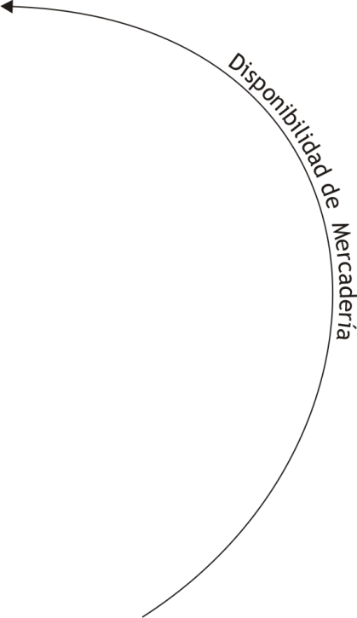
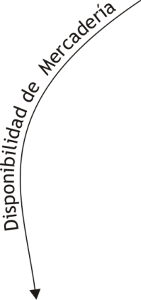
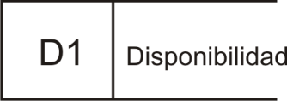
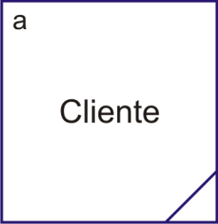
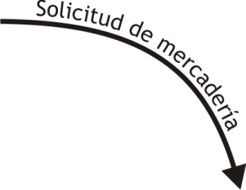
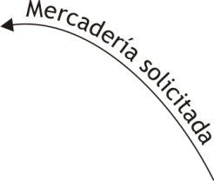
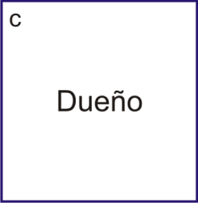
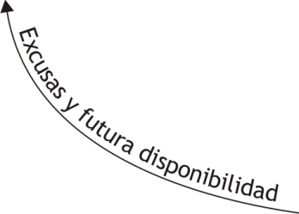
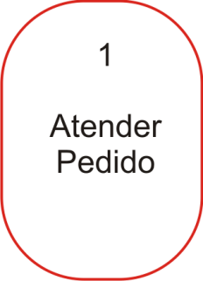
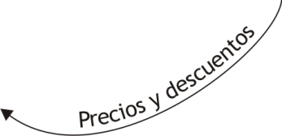


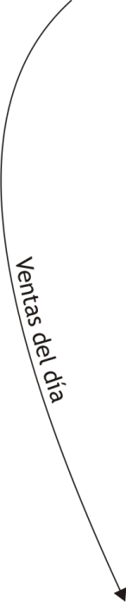

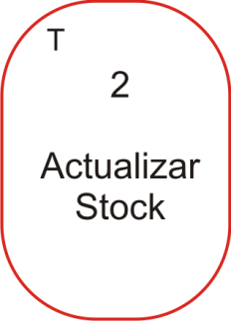
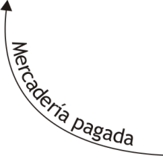


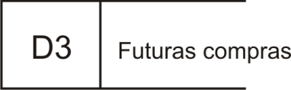
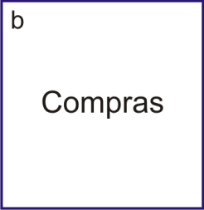
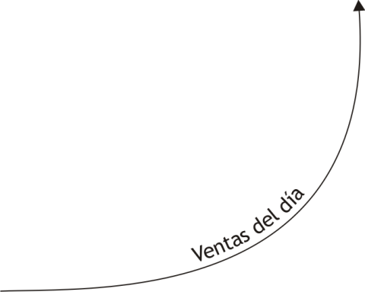
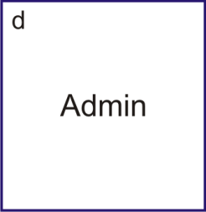
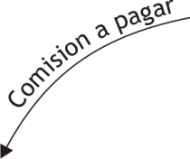
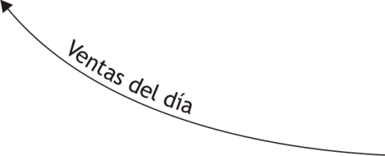
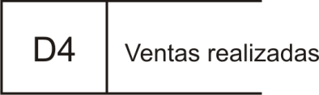
DIAGRAMA DE FLUJOS DE DATOS (DFD)
Diagrama de Sistema (DS)
?
?

Slide 19
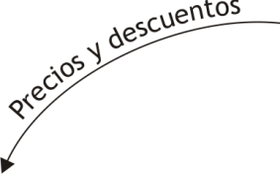

DIAGRAMA DE FLUJOS DE DATOS (DFD)
Diagrama de Sistema (DS)
?
?

Slide 20
REPASO DE LO QUE VIMOS
Se ha dado una introducción al Análisis y Diseño Estructurado
En el marco del ADE se ha presentado el Diagrama de Flujos de Datos (DFD) y descripto los elementos constructivos:
        Diagrama de Contexto (DC)
        Tabla de Eventos (TE)
        Diagrama de Sistema (DS)
Se ilustraron los conceptos mediante un ejemplo (relevamiento de una zapatería)

Slide 21
BIBLIOGRAFÍA OBLIGATORIA Y SUGERIDA
Material de Cátedra. Diseño Estructurado. Guía 3
Edward Yourdon, Constantine. Structured Design - Editorial Prentice Hall.
Pressman, R. 2010. Ingeniería del Software. Un Enfoque Práctico. 7^{ma} Edición Editorial Mc Graw Hill. Capitulo 7
KENDALL & KENDALL, Análisis y Diseño de Sistemas, Editorial Pearson, 6ta Edición 2005
Jaime Cabrera. Profesión Sistemas. Volumen 2, Editorial Talleres de Industrias Gráficas Bs. As 1999

Slide 22



HERRAMIENTAS PARA EL DISEÑO
Visio
Draw.io
Cacoo

Slide 23
GUÍA DE TRABAJO PRÁCTICO 3:
DIAGRAMAS DE FLUJO DE DATOS (DFDS)
3.1. Ejercicio 1: Importac

